Slide 1
Visual Studio Code
安裝與使用

Slide 2
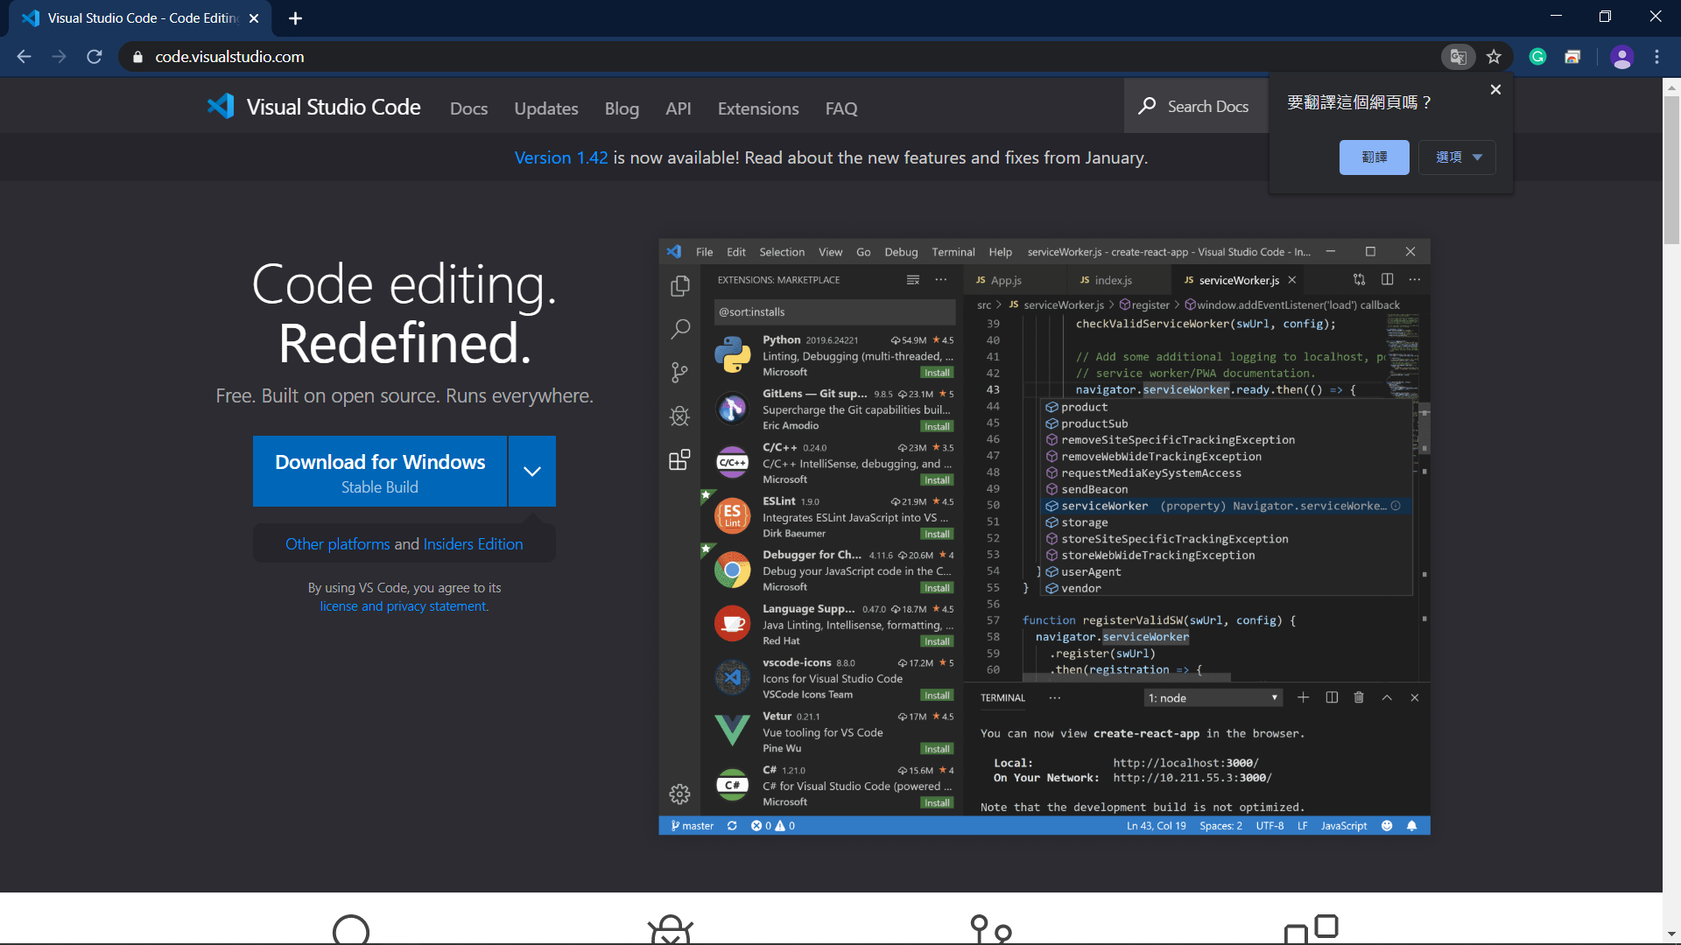
安裝鏈接
https://code.visualstudio.com/

Slide 3
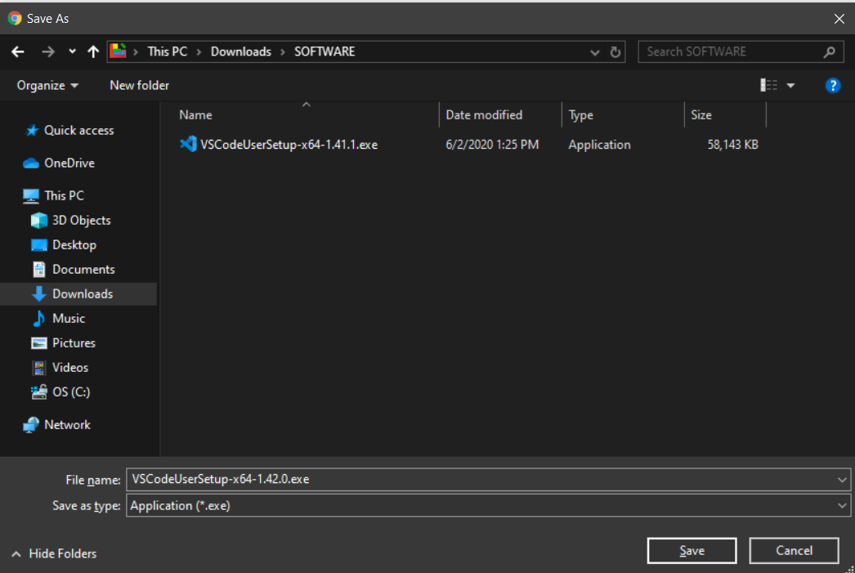
儲存安裝檔

Slide 4
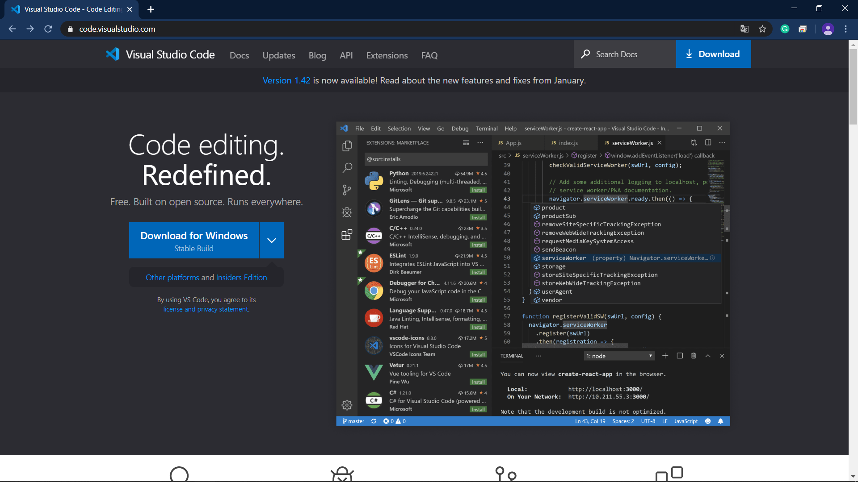
蘋果或Linux怎麽辦？

Slide 5
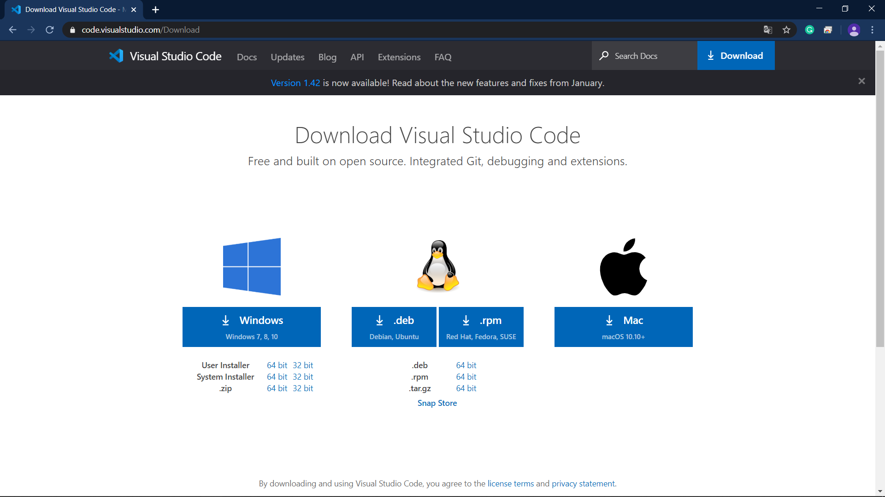
蘋果或Linux怎麽辦？

Slide 6
蘋果 – 下載安裝步驟
下載壓縮檔
解壓縮
使用！

Slide 7
Linux – Ubuntu 下載安裝步驟
由於Linux的系統款式衆多，這裏只提供較爲常用的Ubuntu18.04。

Slide 8
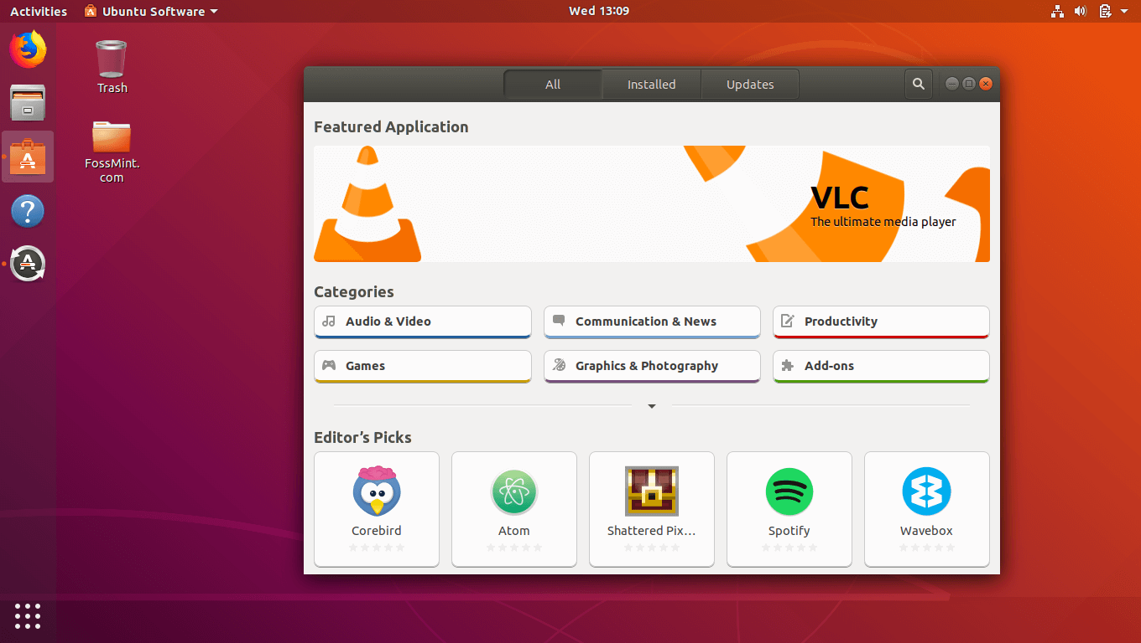
Ubuntu 18.04 – Ubuntu Software Center
可以直接在Software Center，搜尋下載Visual Studio Code。

Slide 9
Linux – 下載安裝的其他方法
snap (https://code.visualstudio.com/docs/setup/linux )
Linux的其他distro可參考 https://linuxize.com/post/how-to-install-visual-studio-code-on-ubuntu-18-04/?linuxize-blog%5Bquery%5D=visual%20studio%20code

Slide 10
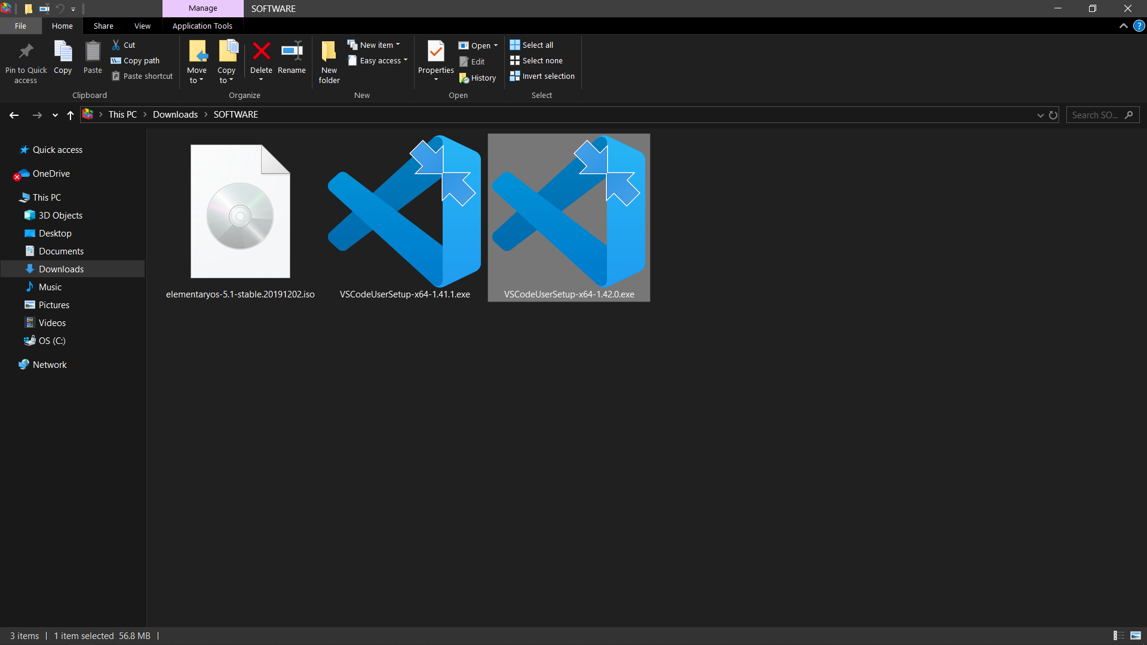
Windows - 安裝步驟 1 – 安裝檔左鍵點兩下

Slide 11
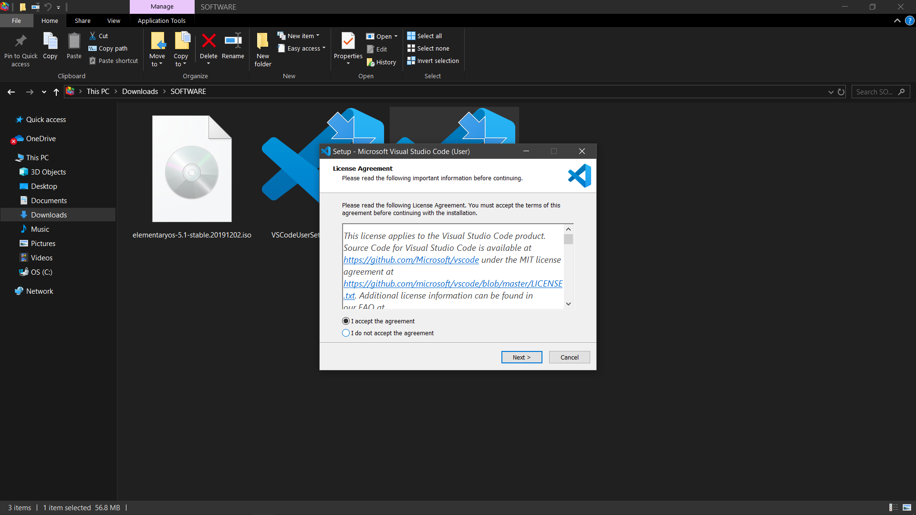
安裝步驟 2 – 選擇 “I accept the agreement” 然後點“Next”

Slide 12
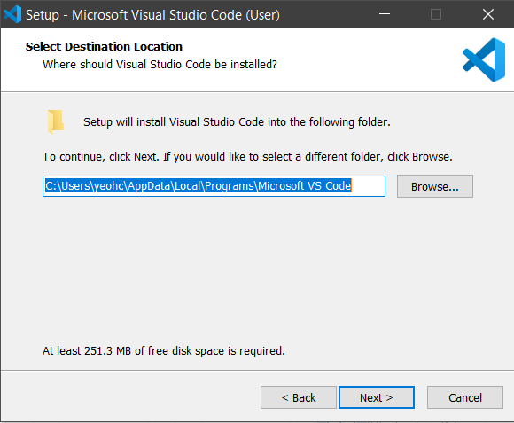
安裝步驟 3 – 點“Next”

Slide 13
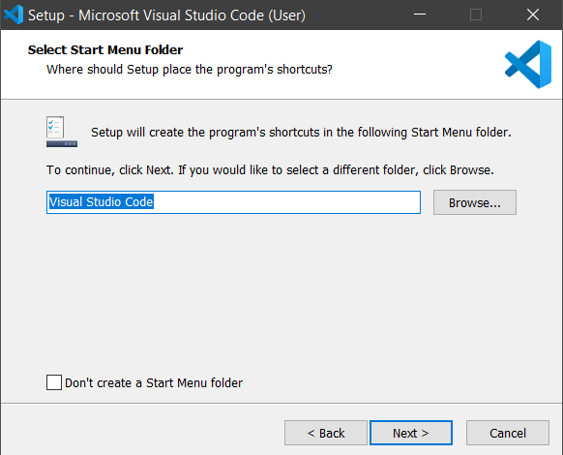
安裝步驟 4 – 點“Next”

Slide 14
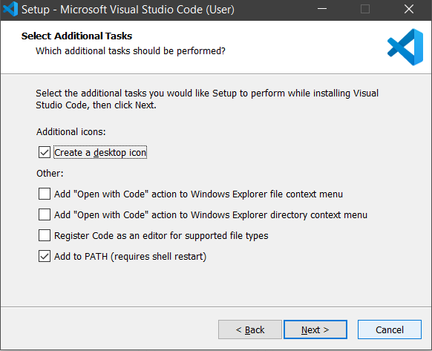
安裝步驟 5 – 點選“Create a desktop icon” 然後點“Next”

Slide 15
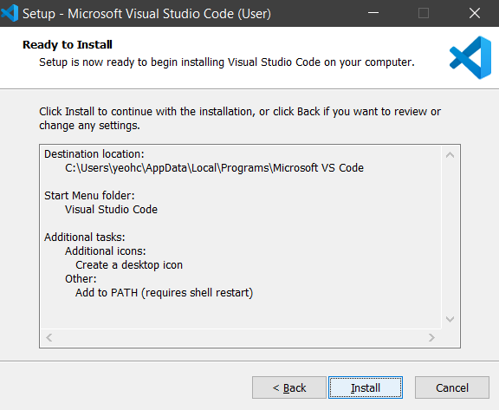
安裝步驟 6 – 點“Install”

Slide 16
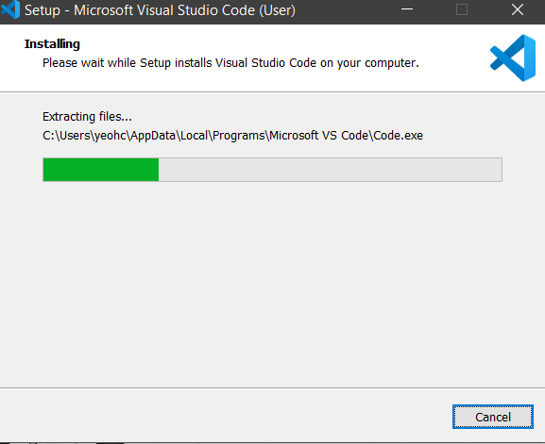
安裝步驟 7 – 耐心等候

Slide 17
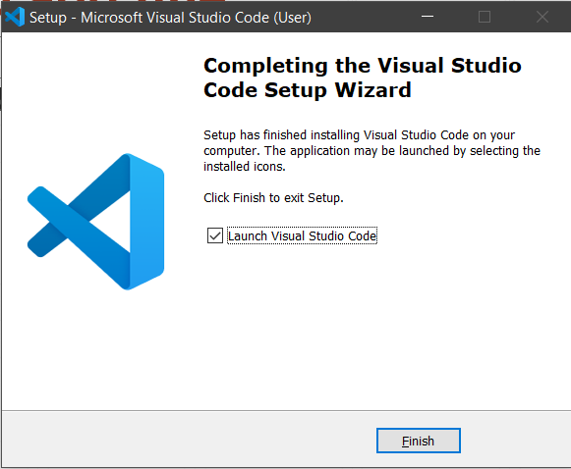
安裝步驟 8 – 點“Finish”

Slide 18
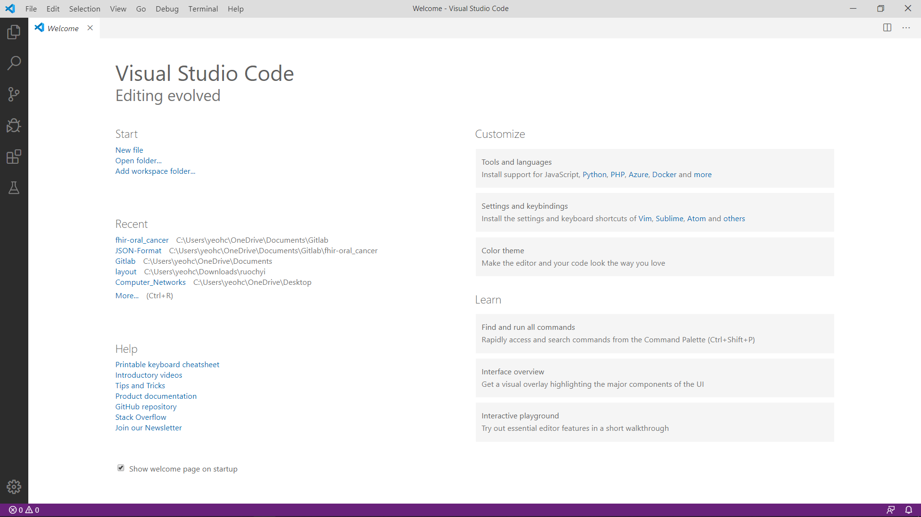
初次見面

Slide 19
使用前，先開外挂！！！

Slide 20
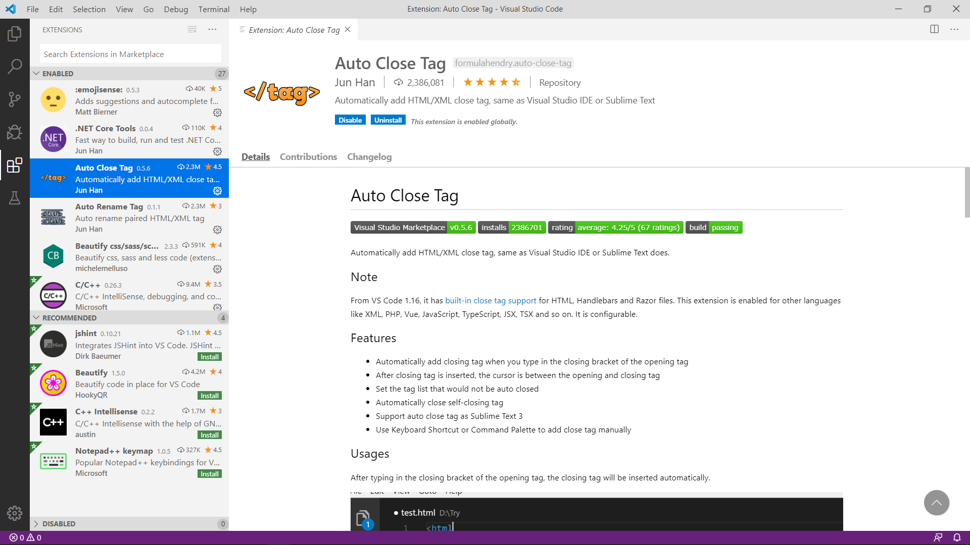
下載啓用 - Extension
Auto Close Tag – Jun Han
Auto Rename Tag – Jun Han
IntelliSense for CSS – Zignd
Live Server – Ritwick Dey

Slide 21
手把手操作示範

Slide 22
安裝或使用上出狀況可以找誰？？？
Google
Visual Studio Code官網 - （https://code.visualstudio.com/docs）
楊子億 - （107316154@gms.tcu.edu.tw）

